Slide 1
INTELIGENCIA EMOCIONAL
https://www.youtube.com/watch?v=cpr7ttt1sOQ

Slide 2
¿Qué es la inteligencia emocional (IE)?
Es la habilidad de entender, usar y administrar nuestras propias emociones en formas que reduzcan el estrés, ayuden a comunicar efectivamente, empatizar con otras personas, superar desafíos y aminorar conflictos.

Slide 3
Elementos de la Inteligencia Emocional
Autoconocimiento emocional
Autorregulación emocional
Automotivación
Reconocimiento de emociones en los demás (o empatía)
Relaciones interpersonales (o habilidades sociales)

Slide 4
1. Autoconocimiento emocional
Se refiere al conocimiento de nuestros propios sentimientos y emociones y cómo nos influyen. Es importante reconocer la manera en que nuestro estado anímico afecta a nuestro comportamiento, cuáles son nuestras capacidades y cuáles son nuestros puntos débiles.

Slide 5
2. Autorregulación emocional
El autocontrol emocional nos permite reflexionar y dominar nuestros sentimientos o emociones, para no dejarnos llevar por ellos ciegamente. Consiste en saber detectar las dinámicas emocionales, saber cuáles son efímeras y cuáles son duraderas, así como en ser conscientes de qué aspectos de una emoción podemos aprovechar y de qué manera podemos relacionarnos con el entorno para restarle poder a otra que nos daña más de lo que nos beneficia.

Slide 6
3. Automotivación
En este factor es imprescindible cierto grado de optimismo e iniciativa, de modo que tenemos que valorar el ser proactivos y actuar con tesón y de forma positiva ante los imprevistos.
Gracias a la capacidad de motivarnos a nosotros mismos para llegar a las metas que racionalmente sabemos que nos benefician, podemos dejar atrás aquellos obstáculos que solo se fundamentan en la costumbre o el miedo injustificado a lo que puede pasar.

Slide 7
4. Reconocimiento de emociones en los demás (o empatía)
Las relaciones interpersonales se fundamentan en la correcta interpretación de las señales que los demás expresan de forma inconsciente, y que a menudo emiten de forma no verbal. La detección de estas emociones ajenas y sus sentimientos que pueden expresar mediante signos no estrictamente lingüísticos (un gesto, una reacción fisiológica, un tic) nos puede ayudar a establecer vínculos más estrechos y duraderos con las personas con que nos relacionamos.

Slide 8
5. Relaciones interpersonales (o habilidades sociales)
Saber tratar y comunicarse con aquellas personas que nos resultan simpáticas o cercanas, pero también con personas que no nos sugieran muy buenas vibraciones

Slide 9

Importancia de la Inteligencia Emocional
https://www.youtube.com/watch?v=vkhmTQ1PFbo

Slide 10
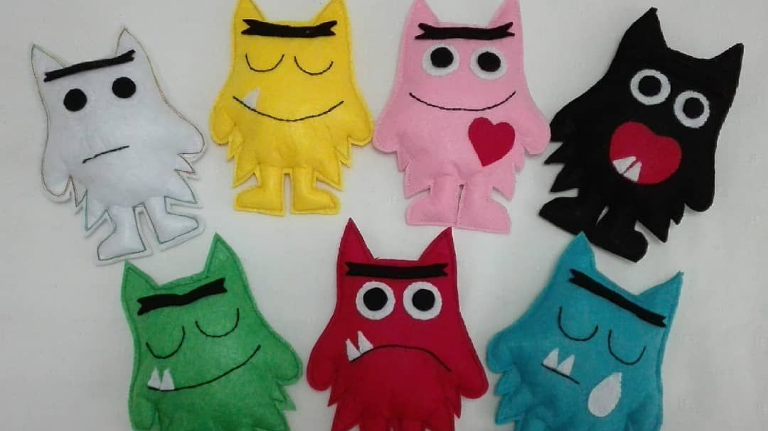
LAS EMOCIONES

Slide 11
¿Qué son las emociones?
Las emociones son reacciones de nuestro organismo frente a estímulos tales como situaciones, objetos, personas, entre otros. Son respuestas automáticas, espontáneas, abruptas y de corta duración, que se experimentan a través de cambios en nuestro cuerpo, pensamientos y comportamientos y se comunican a través de expresiones faciales y corporales.

Slide 12
Tienen una función adaptativa, pues movilizan y orientan nuestra energía y conducta para responder de manera adecuada al ambiente. Así por ejemplo, algunas emociones nos ayudan a protegernos de estímulos riesgosos y otras, nos permiten acercarnos a estímulos agradables o placenteros. Además tienen una función social, pues nos permiten comunicar nuestros estados afectivos a otras personas, facilitando la interacción y adaptación social.
Por lo anterior, no es posible decir que las emociones sean positivas o negativas, buenas o malas, porque aun cuando podamos sentirlas de forma más agradable o desagradable, todas tienen una función y utilidad.

Slide 13

¿Cuál es la diferencia entre emociones y sentimientos?
A diferencia de las emociones, los sentimientos son estados afectivos más duraderos, que conectan nuestras emociones con los pensamientos. En este sentido, un sentimiento no surge de forma inmediata y abrupta, sino que pasa por un proceso de reflexión cognitiva que implica una serie de evaluaciones, interpretaciones y atribuciones respecto de lo que se siente.

Slide 14

Emociones básicas
Alegría
Tristeza
Miedo
Ira
Sorpresa
Calma
ACTIVIDAD: Buscar y escribir la definición de las 6 emociones básicas

Slide 15
EMOCIONES EN LOS PÁRVULOS
https://www.youtube.com/watch?v=Q4_smLVwl9M

Slide 16
Emociones en niños y niñas
El rol del equipo pedagógico es fundamental en el desarrollo de la autorregulación emocional de niños y niñas, porque son las encargadas de acompañar y elaborar estrategias que ayuden y beneficien a los párvulos a ser capaces de regular sus propias emociones.

Slide 17

Estrategias del equipo pedagógico

Slide 18
1. Disponer de un lugar especial en el aula o en otro espacio del establecimiento
Que puedan ambientar junto con los niños y niñas para conversar y estar en calma. Puede tener cojines cómodos, colores cálidos y música tranquila. En este lugar se pueden trabajar las distintas estrategias de contención y regulación emocional.

Slide 19
2. Mantener la calma y empatizar.
Antes de acercarte a un niño o niña que está atravesando por una situación emocional compleja, asegúrate de estar en calma. Luego, acércate, álzale en brazos o ponte a su altura, mantén contacto visual y, en la medida de lo posible y que lo acepte, abrázale o acaríciale para establecer contacto físico. Valida su emoción y hazle saber que entiendes cómo se siente, de manera de conectar emocionalmente. Mantener la calma y conectar para empatizar es siempre el primer paso para ayudarles a regular sus emociones.

Slide 20
3. Respirar profundo.
Con niños y niñas muy pequeños, álzales en brazos y respira profundo, a la vez que te mueves o le meces suavemente para que sienta la calma. Cuando ya son un poco más grandes, invítales a respirar profundo, enfocando la atención en cómo entra el aire por la nariz, “se infla la guatita” y sale lentamente por la boca; repitan este ejercicio las veces que sea necesario y motívales a escuchar su respiración. Las técnicas de respiración son muy positivas para aplicarlas diariamente y ayudan a los niños y niñas, y a los adultos, en el propio crecimiento emocional en cuanto permiten conectarse con uno mismo y tener mayor control del cuerpo y las emociones. Existen diversos juegos de respiración para niños y niñas que pueden integrar en la jornada diaria

Slide 21
4. Reconocer sus sentimientos e invitarle a mover el cuerpo.
En situaciones en que un niño o niña esté alterado por alguna situación, lo primero, siempre, es reconocer sus sentimientos y verbalizarlos (conectar), empatizando con lo que siente. Luego de eso, lo antes posible, invítale a bailar, saltar, correr, estirarse u otras actividades y juegos que requieran que se mueva.

Slide 22
5. Conectar emocionalmente, establecer el límite y redirigir la atención
Luego de conectar, pon el límite y después enfoca la atención en una alternativa positiva o en algo de su interés. Ejemplo: “Te sientes muy enojado, ¿cierto? Golpear hace daño. ¿Vamos a buscar otro juguete? Ahí está la pelota que te gusta”. A niños y niñas de Niveles de Transición, además, ayúdales a explicar lo sucedido con sus palabras y a buscar una solución o alternativa que surja de ellos y ellas.

Slide 23
6. Consolar contándole y recordándole que “ya pasará”.
Luego de que hayas conectado y empatizado, cuéntale que lo que siente -rabia, frustración, pena, miedo, etc.- no es para siempre, que “está frustrado/a” momentáneamente y que luego se sentirá mejor. Pueden recordar juntos algún momento en que se haya sentido similar y que luego haya pasado, además de ayudarle a reflexionar cuándo cree que se le pasará en esta ocasión o cómo podría sentirse mejor.

Slide 24
